Slide 1
Woordenschat groep 5 Thema 2 Les 1
De woorden die je vandaag leert:
de datum
april
de feestdag
de winterslaap
juli
plaatsvinden
november
december
de vorst

Slide 2
Dagen, maanden, jaren.

Slide 3
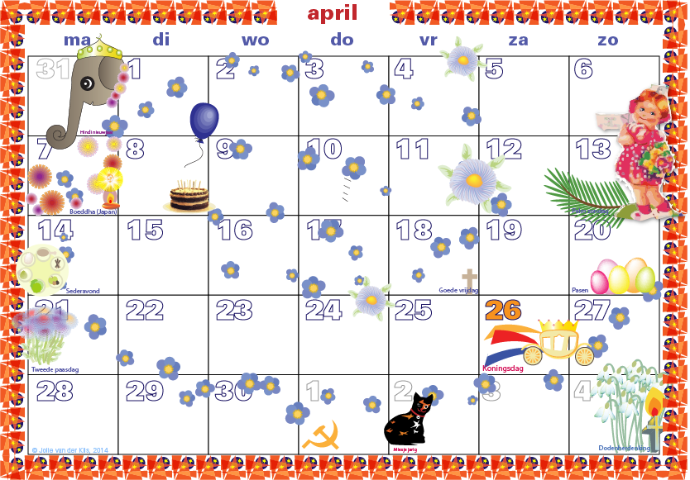
April
Er zitten twaalf maanden in één jaar. Wat is de vierde maand?

Slide 4
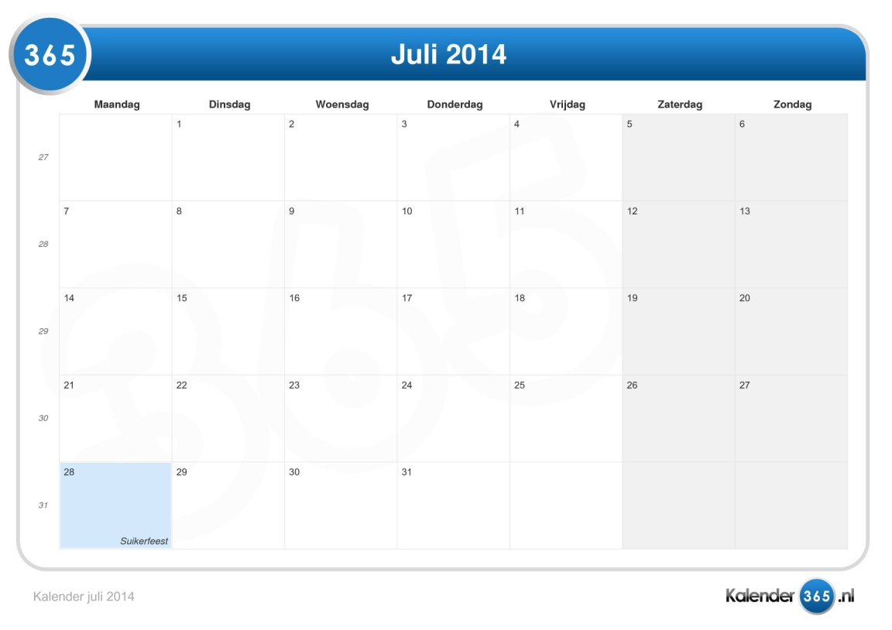
juli
De zevende maand van het jaar.

Slide 5
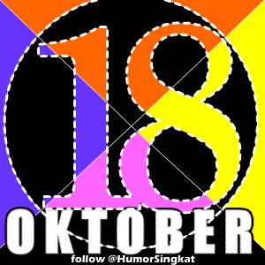
de datum
De juf is geboren op 18 oktober 1976. 18 is de dag, oktober is de maand, 1976 is het jaar. Hoe noem je deze drie dingen bij elkaar?

Slide 6
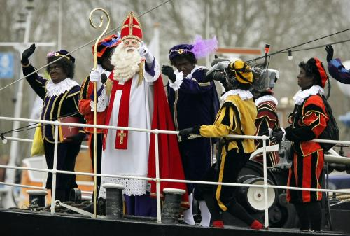
plaatsvinden
Dat er iets gebeurt. Het feest van Sinterklaas vindt plaats op vijf december.

Slide 7
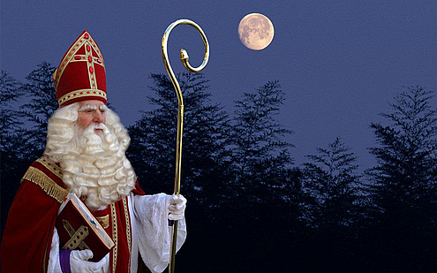
de feestdag
Sinterklaas viert zijn verjaardag op 5 december. Een dag waarop je feest viert, noem je een ……..

Slide 8
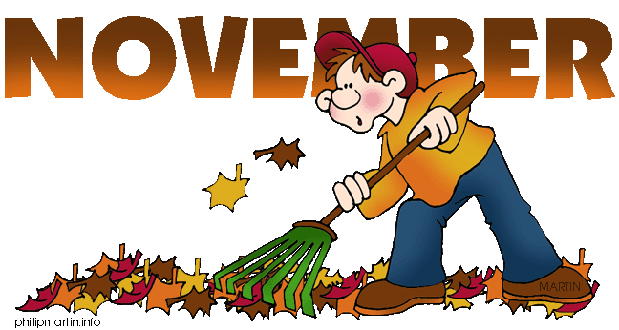
november
De elfde maand van het jaar.

Slide 9
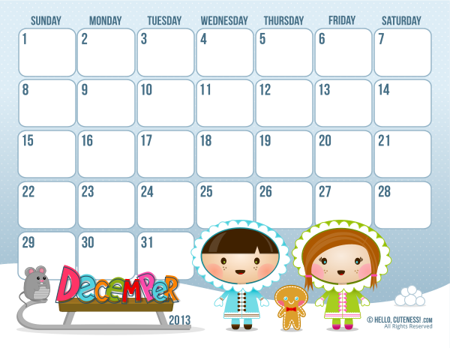
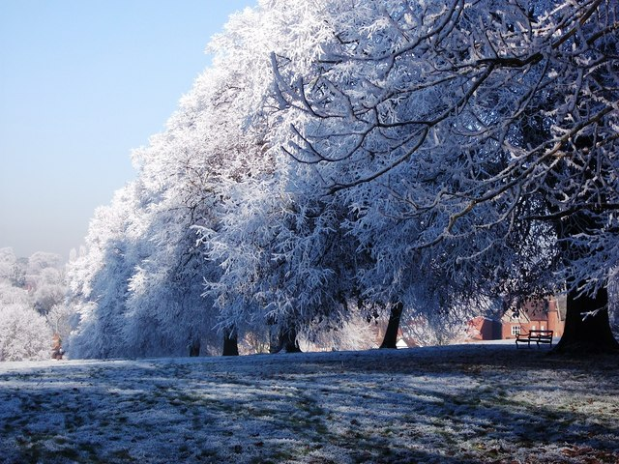
December
Er zitten twaalf maanden in één jaar. Wat is de twaalfde maand? Dit is de maand dat Kerstmis op de 25ste en de 26ste valt.

Slide 10
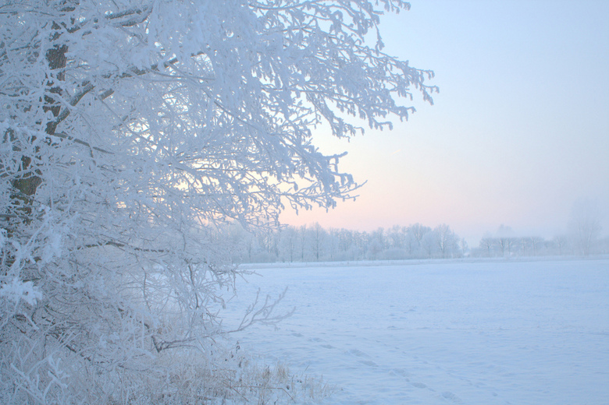
de vorst
Dit komt vaak voor in de winter. Zo noem je het als het vriest en er een laagje water op het ijs ligt.

Slide 11
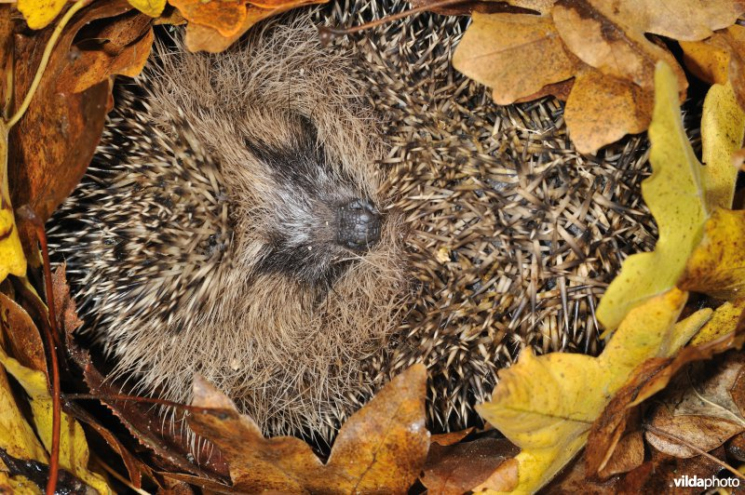
de winterslaap
In de winter zijn er dieren die heel lang en diep slapen. Ze hoeven dan niet te eten. Hoe noem je deze periode?

Slide 12
Ken jij alle maanden van het jaar? Ook in de juiste volgorde? Schrijf ze maar op. Klaar? Klik dan verder om te kijken of je alles goed hebt.
Januari, februari, maart, april, mei, juni, juli, augustus, september, oktober, november, december.

